Slide 1
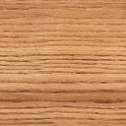

VY_ 32_ INOVACE _18_10_křesťanství
DĚJEPIS 7.Ročník

Slide 2
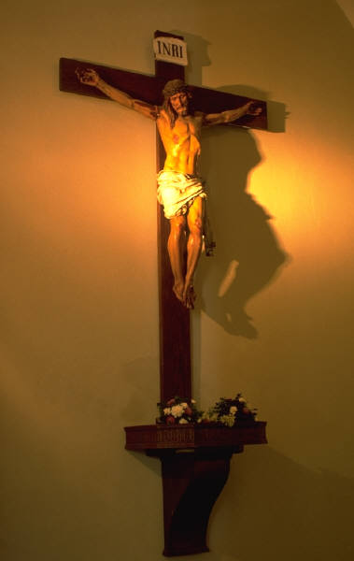
Křesťanství a jeho význam
Křesťanství je nejrozšířenější náboženství na světě. K největším skupinám křesťanství patří katolická církev, pravoslavné církve a protestantské církve..
Křesťan je označení člena křesťanské církve nebo vůbec člověka věřícího v Krista. Slovo křesťan se vztahuje k Ježíši Kristu jako zakladateli křesťanství a zároveň důležitému předmětu křesťanské víry

Slide 3
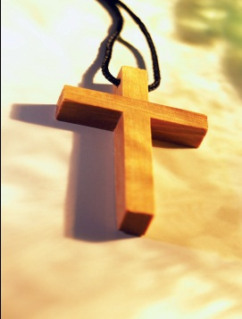
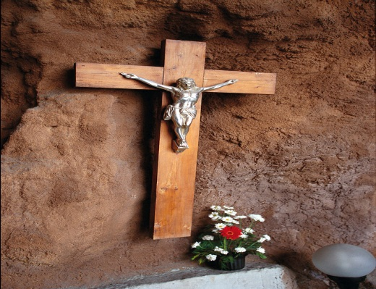
Symboly křesťanství
Nejznámějším symbolem křesťanství je kříž
-protože na něm zemřel Ježíš Kristus.

Slide 4
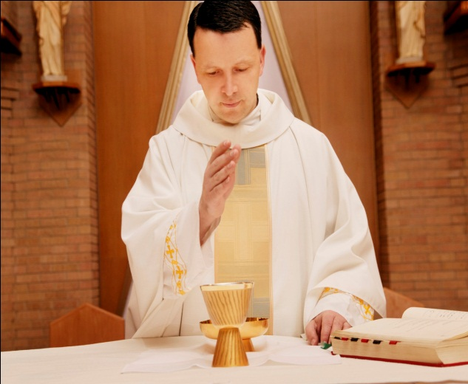
Modlitba
Nedílnou součástí křesťanství je modlitba. V modlitbě se člověk obrací k Bohu o žádost, prosbu... .

Slide 5
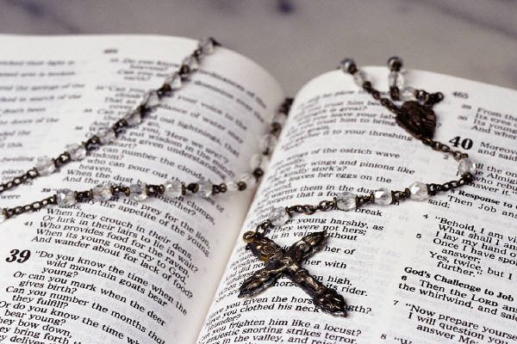
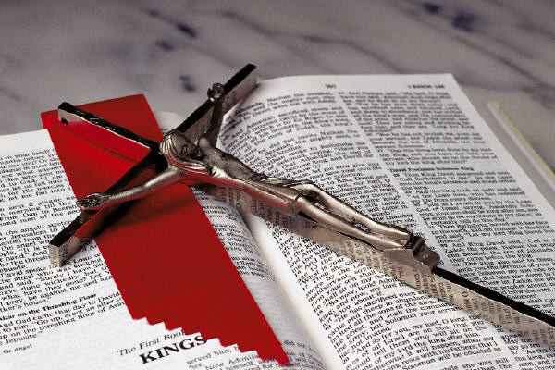
Bible
Nedílnou součástí křesťanství je bezpochyby bible. Bible je označována též jako Písmo nebo svaté Písmo, někdy je také označována jako Boží slovo. Ale lze se také setkat s označením Kniha knih.

Slide 6
První část bible tvoří Starý zákon, který obsahuje židovský soubor posvátných knih, který křesťané převzali z židovství. Tato část spisů je oběma náboženstvím společná, židé ji ovšem jako bibli neoznačují.
Druhá část bible, Nový zákon, je specificky křesťanská a na Starý zákon navazuje; podle víry církve je vlastní obsah Nového zákona, totiž zpráva o Ježíši Kristu a jeho osoba naplněním očekávání starozákonních spisů.

Slide 7
Jaké je nejčastěji rozšířené náboženství na světě?
Křesťanství
Základním symbolem křesťanství je………
kříž
Žádost či prosba k bohu se nazývá…
modlitba
Jak se také jinak nazývá bible?
Písmo svaté, kniha knih, boží slovo,písmo
Bible má dvě části. Jak se jmenují?
Starý a Nový zákon

Slide 8


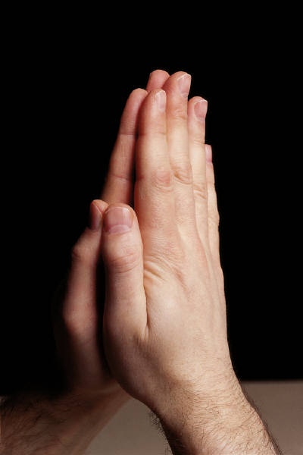
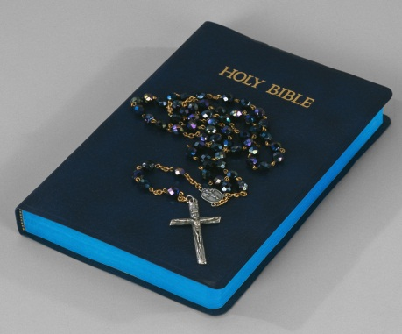
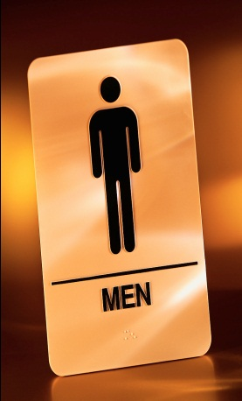
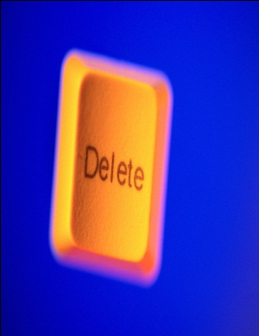
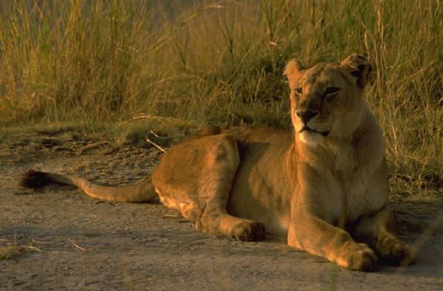
Podtrhni symboly křesťanstvÍ

Slide 9
POPIS
Tato prezentace obsahuje výklad o křesťanství
Obsahuje 5 otázek (s řešením) k tématu a obrázkový úkol.

Slide 10

zdroje
http://www.ceske-tradice.cz/deploy/img/fck/Image/tradice/jaro/kriz01
http://krestanstvi.unas.cz/
http://officeimg.vo.msecnd.net/en-us/images/MB900399549.jpg
http://officeimg.vo.msecnd.net/en-us/images/MH900399484.jpg
http://office.microsoft.com
Autorem tohoto materiálu, pokud není uvedeno jinak je Bc. Miroslav Barda

